Slide 1


20 de septiembre
Aniversario
fundacional
de la
Legión Española.

Slide 2
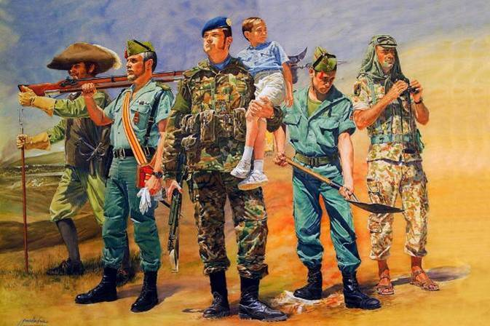
Única y sin igual, La Legión es la unidad heredera de los antiguos Tercios españoles.

Slide 3

cuyos miembros, por su temeridad, valor y entrega, se conocieron como
“los novios de la Muerte”

Slide 4
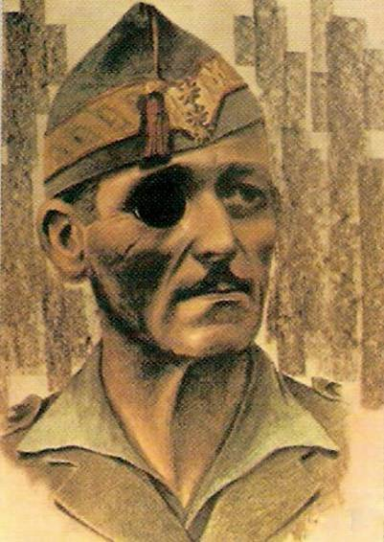
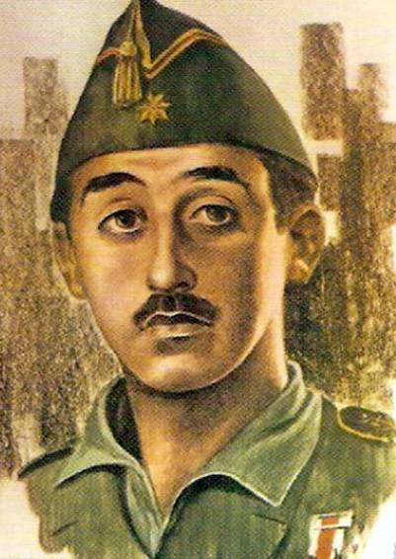
sus fundadores

Slide 5
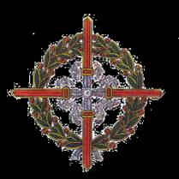
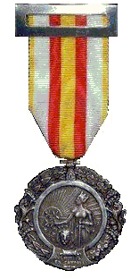
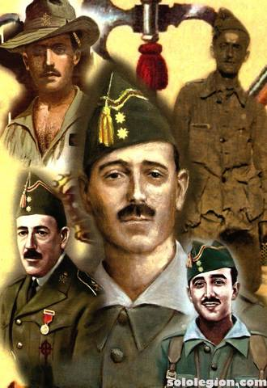
consagraron la unidad de élite del Ejército español por excelencia.

Slide 6
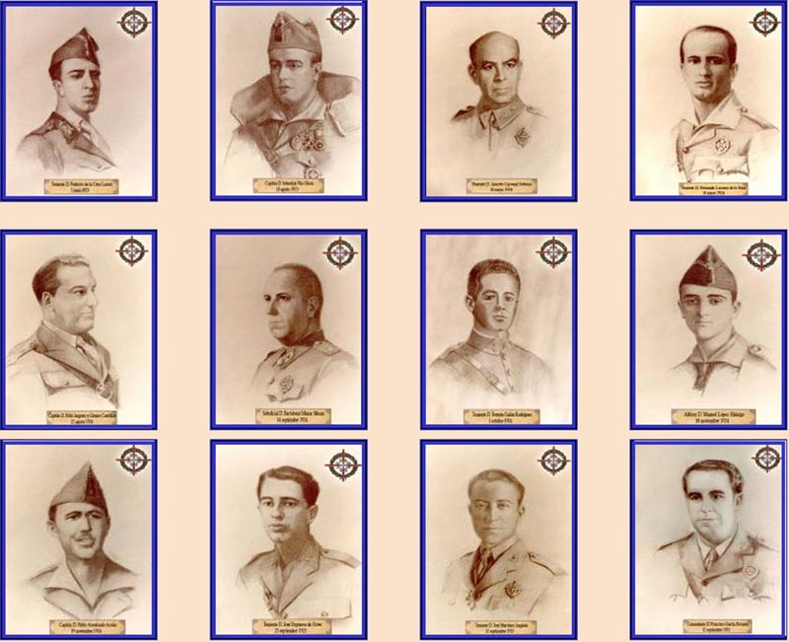
L
O
S
L
A
U
R
E
A
D
O
S

Slide 7
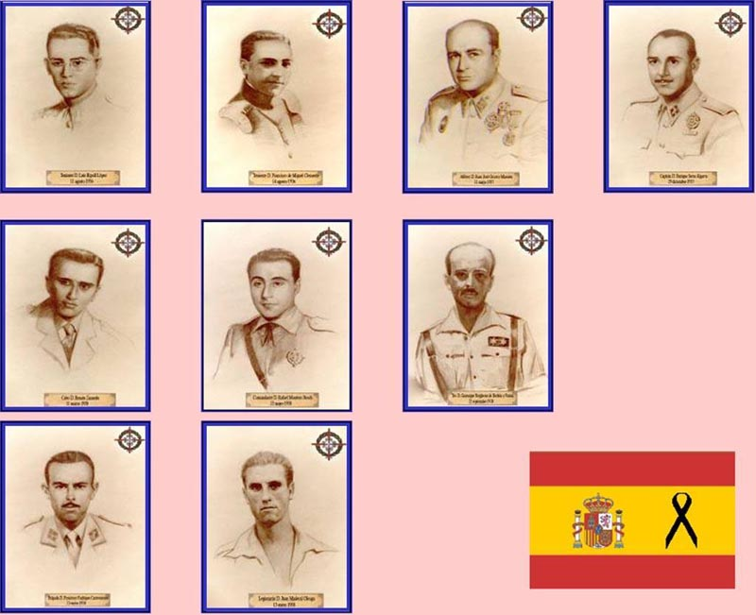
Que dieron su
vida por España
y La Legión.

Slide 8

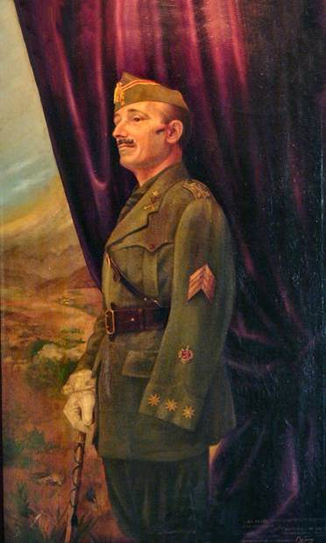
Su fundador, el Coronel Honorário Millán Astray, abrió las puertas...

Slide 9
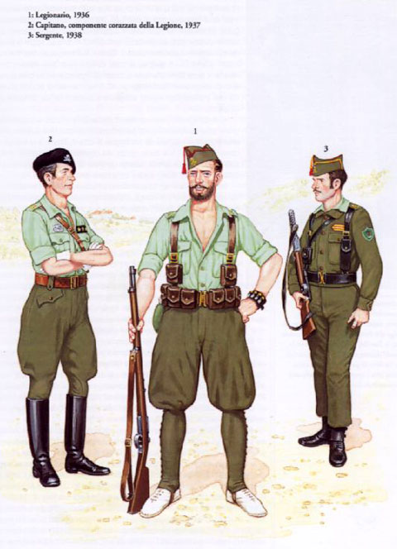
... y los primeros hombres acudieron a la llamada, un
20 de septiembre de 1920

Slide 10
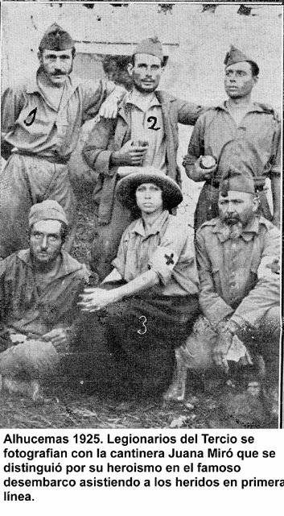
a hombres y mujeres venidos de todos los rincones del mundo, sin importar su vida anterior.

Slide 11
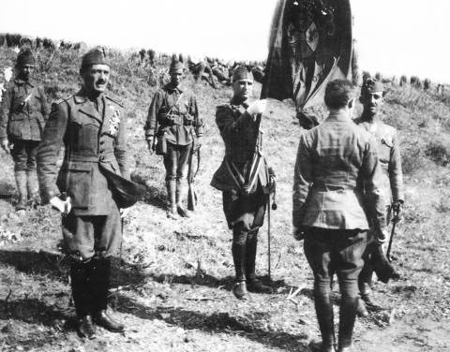
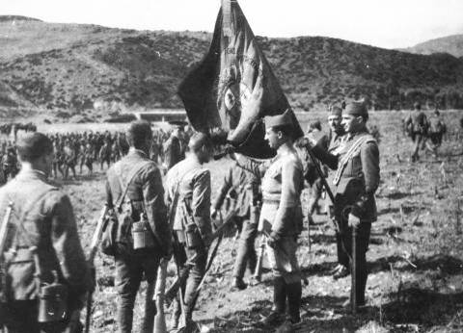
Los cuales juraron la primera Bandera de La Legión Española

Slide 12
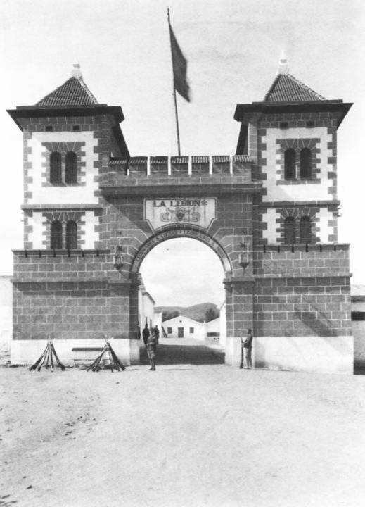
y construyeron los primeros cuarteles, siendo la cuna Dar Riffien

Slide 13
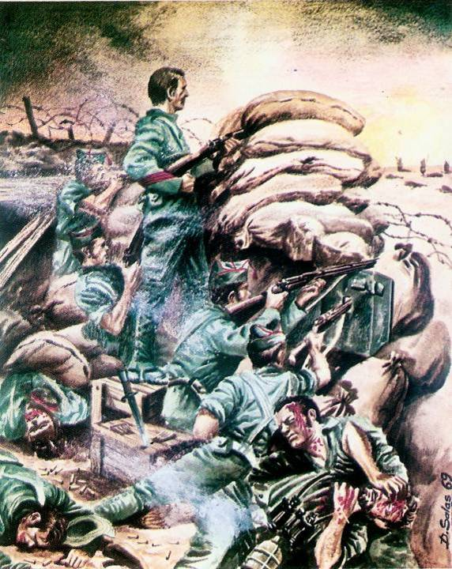
Llegarían las primeras gestas...
El blocao de la Muerte

Slide 14
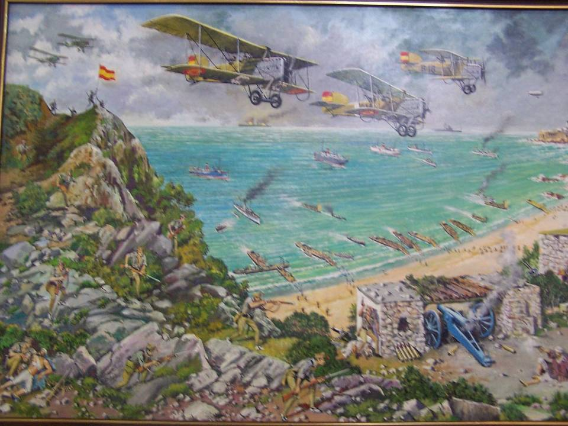
El desembarco de Alhucemas...

Slide 15
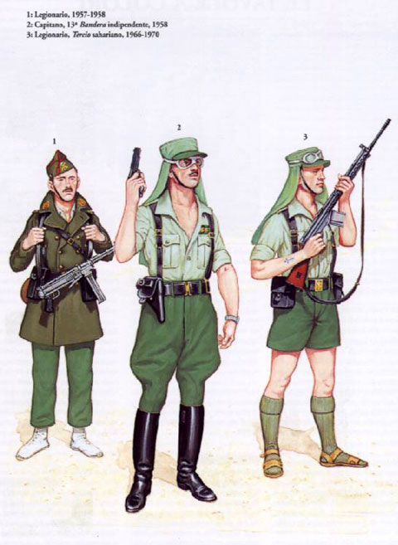
La leyenda de La Legión nació en África

Slide 16
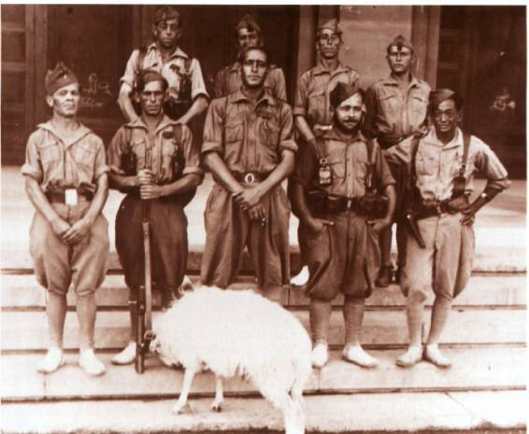
continuando en los trágicos sucesos de Oviedo y de la cruenta Guerra Civil

Slide 17
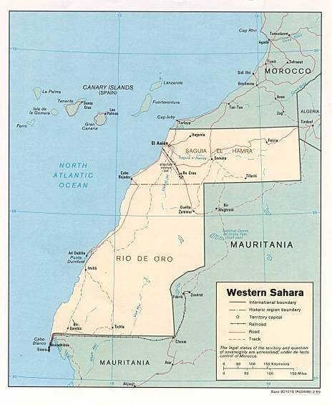

Llegando al Africa Occidental

Slide 18
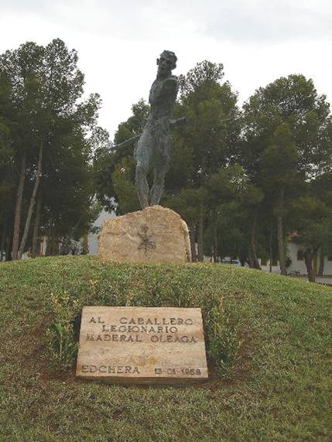
donde cayeron los últimos Laureados del Ejército español

Slide 19
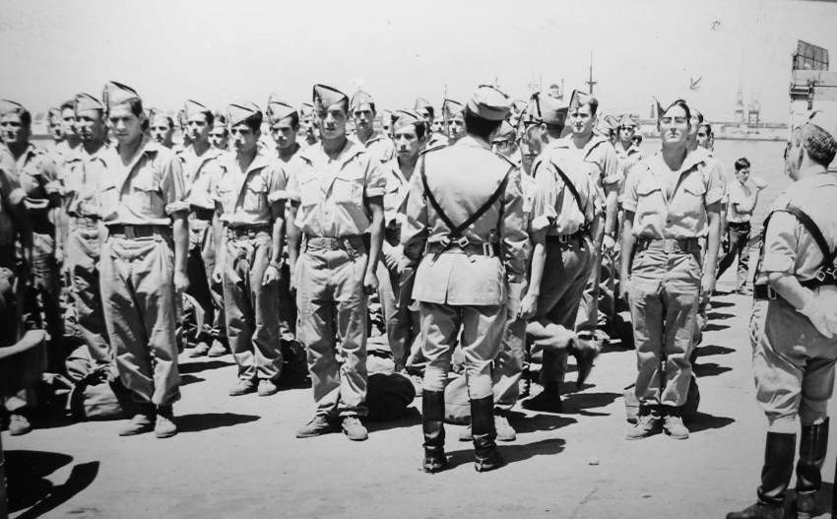
aún así, los jóvenes acudieron a su llamada

Slide 20
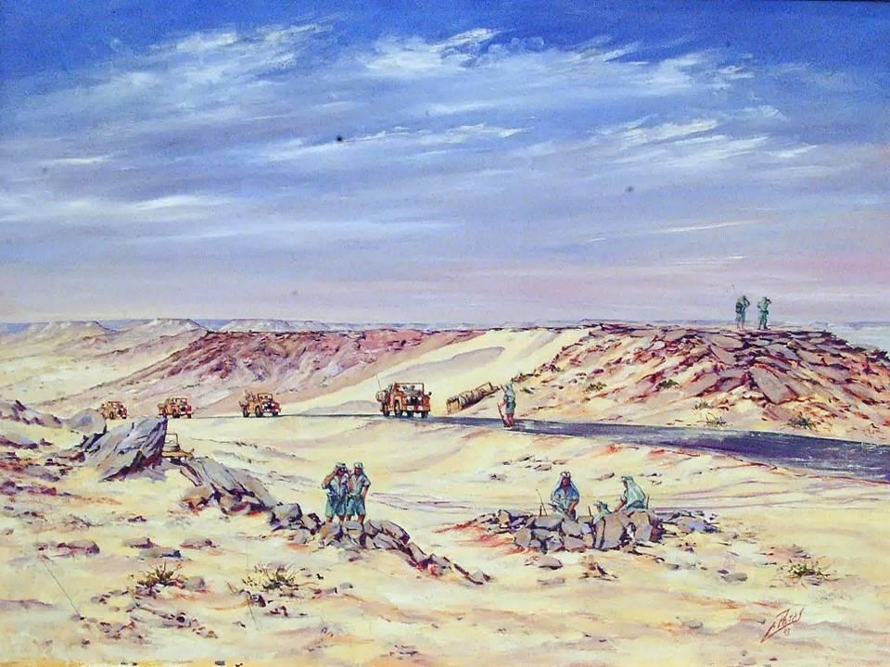
siendo los últimos en salir del Sáhara español,
sin arriar la enseña nacional...

Slide 21
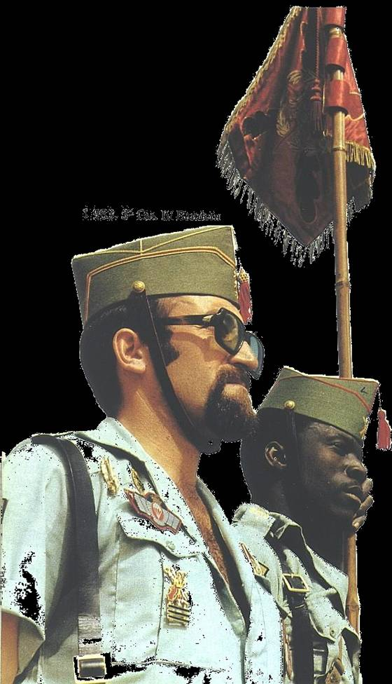
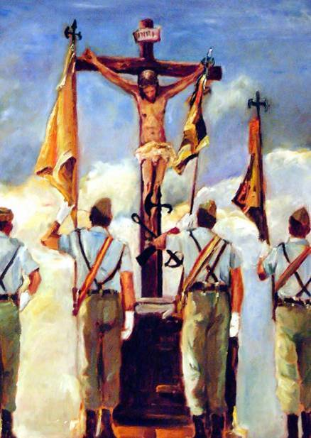
Conserva las tradicioness…

Slide 22
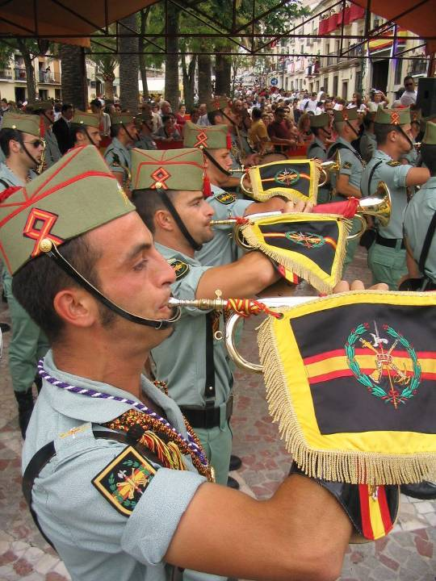
Su música..

Slide 23
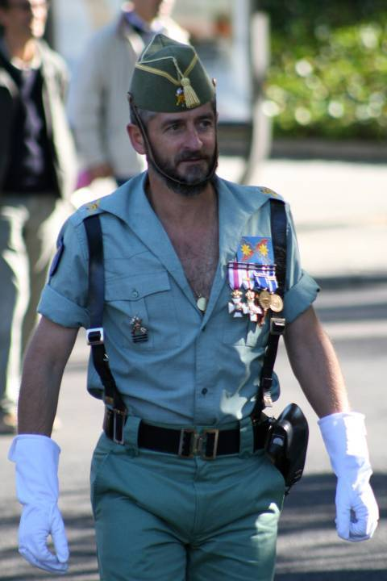
Las mejores galas…

Slide 24
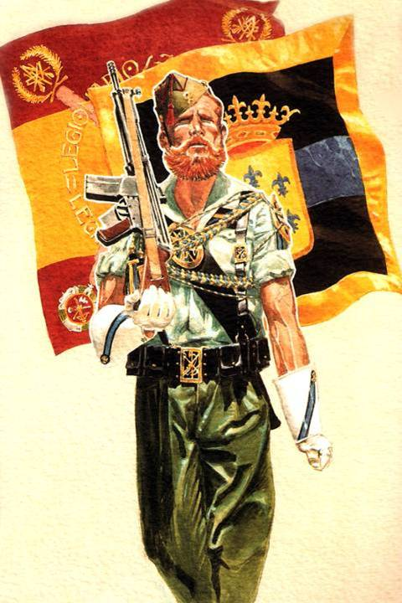
pero, ante todo, su esencia principal, el amor a España y a La Legión

Slide 25
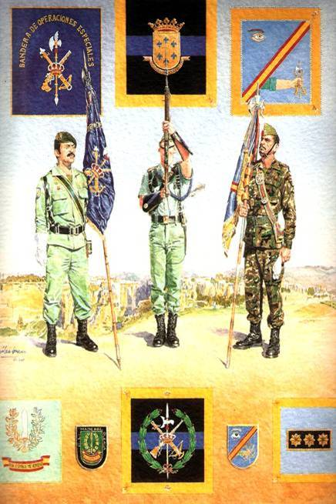
Después vendría Fuerteventura y Ronda, donde nació la Bandera de Operaciones Especiales Legionaria, la BOEL

Slide 26
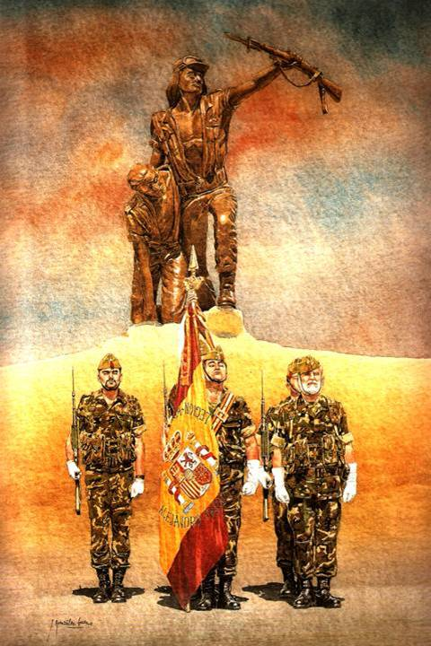

luego vino Viator, en Almería...nacería la Brigada Legionaria,
La BRILEG

Slide 27

Pronto vendrían las primeras misiones de paz

Slide 28
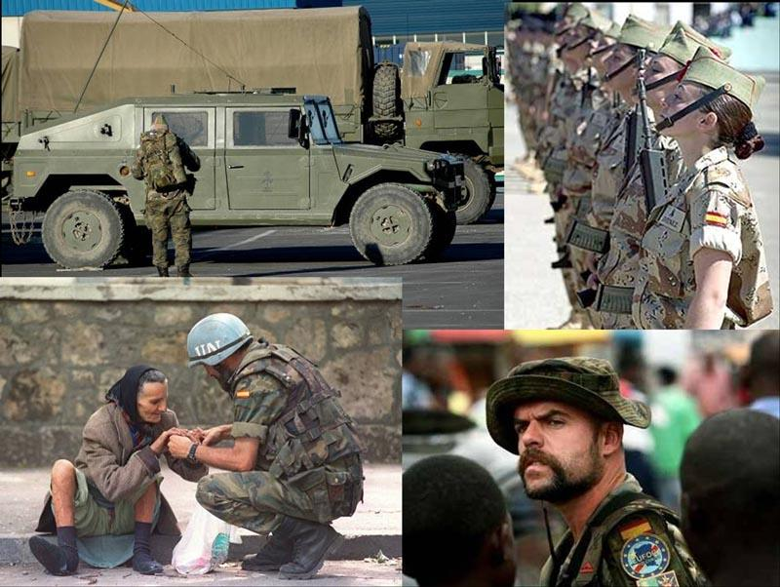
y muchas otras más…

Slide 29
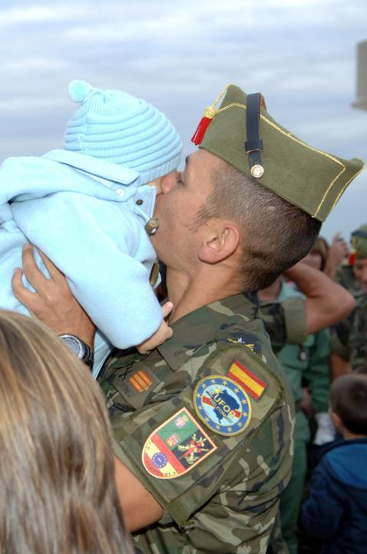
sacrificando a sus familias, pero el sentido del deber y la disciplina fueron, son y serán virtudes legionarias

Slide 30
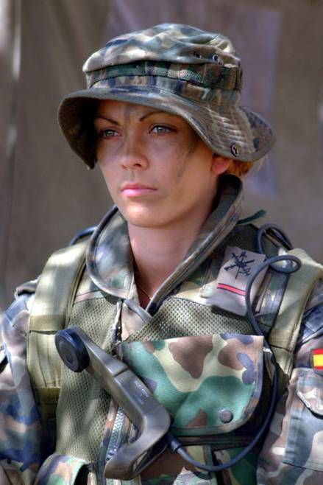
También llegaron las primeras incorporaciones de Damas Legionarias

Slide 31




Tercio 1º.-El gran capitán
Tercio 2º.-Duque de Alba
Tercio 3º Juan de Austria
Tercio 4º Alejandro
Farnesio
De este modo, las glorias legionarias siguieron acrecentándose...

Slide 32
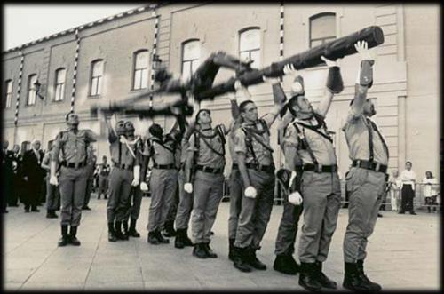
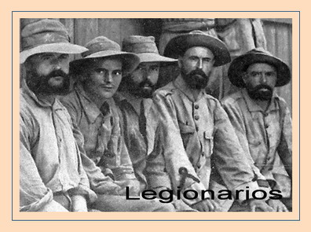
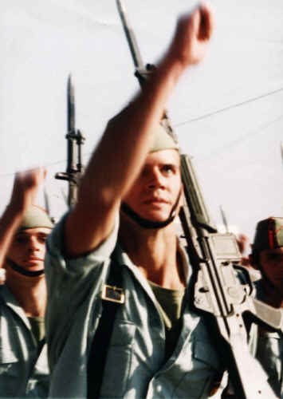


Nadie en el Tercio sabía,
quién era aquel legionario
tan audaz y temerario
que a la Legión se alistó.
Nadie sabía su historia,
mas la Legión suponía
que un gran dolor le mordía
como un lobo el corazón.
Mas sin alguno, quien era
le preguntaba
con dolor y rudeza,
le contestaba:
Soy un hombre a quien la suerte
hirió con zarpa de fiera;
soy un novio de la muerte
que va a unirse en lazo fuerte
con tal leal compañera.
Cuando más rudo era el fuego
Y la pelea más fiera
defendiendo su Bandera,
el legionario avanzó.
Y sin temer al empuje
del enemigo exaltado,
supo morir como un bravo
y la Enseña rescató.
Y al regar con su sangre
La tierra ardiente,
murmuró el legionario
con voz doliente;
Soy un hombre a quien la suerte
hirió con zarpa de fiera;
soy un novio de la muerte
que va a unirse en lazo fuerte
con tal leal compañera.

Slide 33
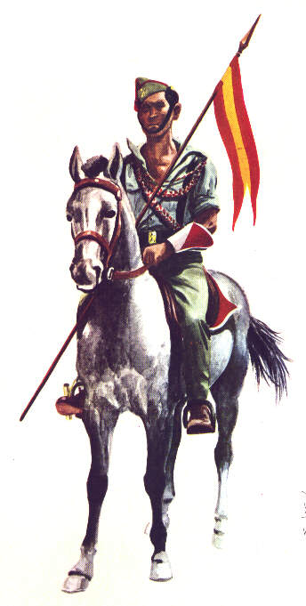
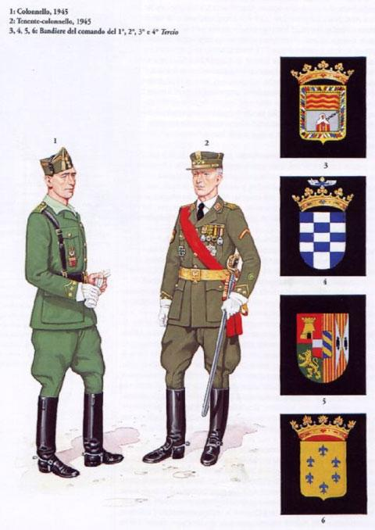
Cuando, al fin le recogieron,
entre su pecho encontraron
una carta y un retrato
de una divina mujer.
Y aquella carta decía:
"...si algún día Dios te llama
para mi un puesto reclama
que buscarte pronto iré".
Y en el último beso que le enviaba
su postrer despedida le consagraba.
Por ir a tu lado a verte
mi más leal compañera,
me hice novio de la muerte,
la estreché con lazo fuerte
y su amor fue mi ¡Bandera!

Slide 34
El 7 de enero de 1.921, en Beni Hassán, cuando el Tercio tenía sólo unos meses de existencia, (su primera Bandera se había organizado en octubre), después de haberse defendido heroicamente con su escuadra frente a los kabileños que los atacaron y pretendieron apoderarse de sus armas, murió a consecuencia de las heridas recibidas el Cabo Baltasar Queija de la Vega; era el primer legionario que perdía la vida en un hecho de armas. En su bolsillo se encontraron unos versos llenos de emoción y sentimiento. Se dice que acababa de enterarse de la muerte de su novia, y en esas confidencias íntimas que se hacen al compañero en las largas esperas campamentales de una estrellada noche moruna, había confesado: ¡Ojalá la primera bala no tarde mucho y sea para mi corazón, para reunirme pronto con ella!. Pocas horas después, cuando se realizaba la retirada de protección de unos caminos su escuadra fue atacada. Toda una premonición que presagiaba el futuro canto de “El novio de la muerte”.
Su letra se debe a Fidel Prado, habiendola llevado al pentagrama el catalán Juan Costa.

Slide 35
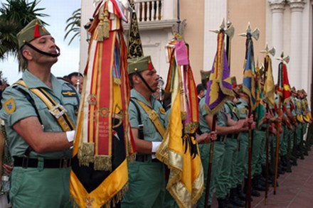
Música : El novio de la muerte
¡¡ VIVA ESPAÑA !!
¡¡ VIVA LA LEGIÓN !!
I.D.A. 20.09.2008

Slide 36



Accede a la sección que desees desde aquí:
Propia Creación
De la Red
Dedicatorias | Fechas Especiales | Graciosos
Historia y Arte | Lugares | Musicales
Naturaleza y Ciencias | Política | Reflexión
Religiosos | Románticos | Salud
Dedicatorias | Fechas Especiales | Graciosos
Historia y Arte | Lugares | Musicales
Naturaleza y Ciencias | Política | Reflexión
Religiosos | Románticos | Salud
Si deseas recibir pps periódicamente en tu correo electrónico subscríbete aquí:

